Slide 1
Nasjonal forvaltning av Medusa
MTF landsmøte 2022
Kirkenes
Thomas Herland
Leder av nasjonalt forvaltningsråd for Medusa
Teknologi- og Innovasjonsklinikken
Oslo universitetssykehus

Slide 2
Ca. 1 mill. registrerte MTU i offentlige sykehus
Hva om vi kunne...
Ha en nasjonal oversikt over utstyret
Ha en enhetlig registreringspraksis for utstyr og reparasjoner
Søke i feilhistorikk på alt utstyr
Gjenbruke rapporter
Gjenbruke integrasjoner
Ha en systematisk oppfølging av drift- og systemleverandør av FDV-systemet
-> Nasjonal Medusa Forvaltning!!
Foto: Getty Images

Slide 3
Hovedoppgavene til
Gir oss:
Nasjonal database
Samordne utvikling
Veiledere, webinarer
Nomenklatur
Klassifisering
Kodeverk
Kunnskapsdeling
Felles nasjonale behov
Utstyr
Reparasjoner, PV planer
Varer og deler
Nomenklatur og kodeverk
Nyhetsbrev, brukerforum
Gjenbruk av opplæring
Samarbeid med SoftPro
Integrasjoner
Nasjonale søk og informasjonsdeling
Sammenliknbar informasjon både nasjonalt og lokalt
Større påvirkning på SoftPro sine utviklingsplaner
Nye funksjoner dekker i større grad våre behov
Økt utbredelse av kunnskap om bruk av Medusa, veiledere og opplæring

Slide 4
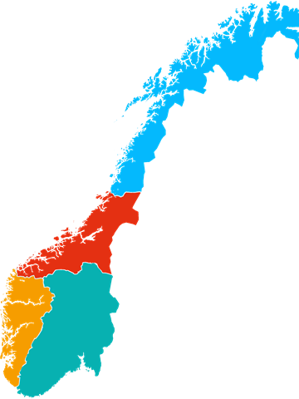
Hvilke HF er på nasjonal Medusa?
Gjenstår:
Nordlandssykehuset
Gjenstår:
Telemark
Sørlandet
OUS BHM
Østfold MTA
Vestre Viken

Slide 5
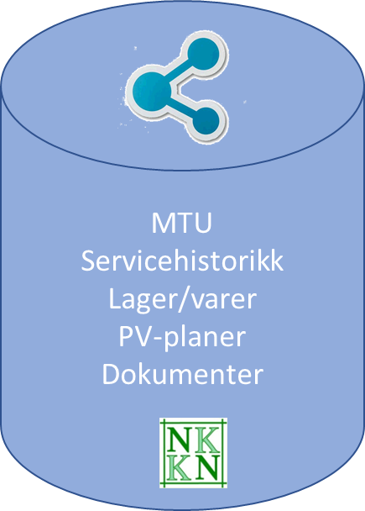
Fellesdatabase åpnet i 2021
Nasjonal database
God kontroll på hva som deles
Hovedgevinster
Tilgang til servicehistorikk, søke på feil og løsninger
Optimalisere PV-planer, intervall og innhold
Sammenlikne ressursbruk på drift og vedlikehold
Sammenlikne risikovurdering på samme type utstyr
Levetid på utstyr, kassasjonsårsak
Utstyrsoversikt i beredskapssammenheng
Økt datakvalitet
Deles IKKE:
Pasientinformasjon
Enhver sensitiv informasjon, priser, kostnader og signaturer
Deles:
Utstyr med NKKN-kode
Arbeidsordre-historikk
PV / planlagt vedlikehold
Eksterne avtaler
Varer / reservedeler
Enkelte dokumenttyper
Hvem har tilgang?
Alle med brukertilgang i lokal Medusa
Kundeweb-brukere har IKKE tilgang
Kun LES
Filter
HF
HF
HF
HF
HF

Slide 6
Alt tilgjengelig fra søkebildet i egen Medusa
Nasjonal database

Slide 7
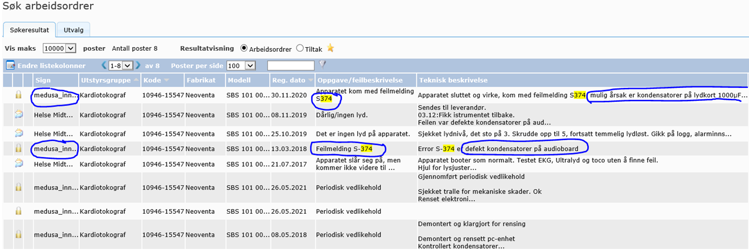
Eksempel 1: Feilkode på utstyr
Nasjonal database
Søk på en konkret feilkode «374» på en Neoventa kardiotokograf CTG
Kun åtte treff, men man ser raskt en konkret årsak og løsning -> defekt kondensator.

Slide 8
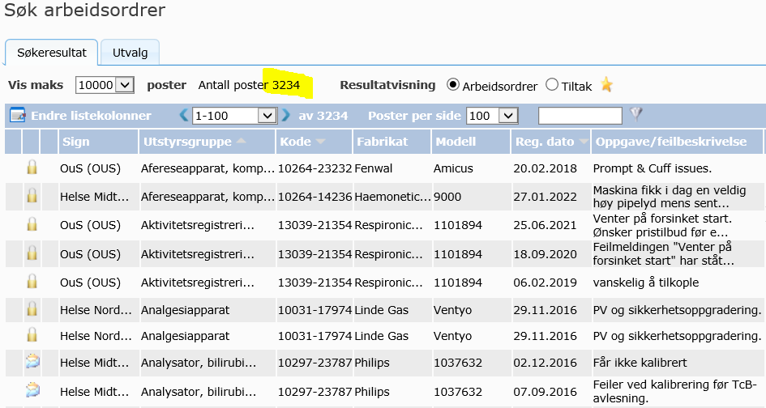
Eksempel 2: Feiltype «Produktsvakhet»
Nasjonal database
Søk på alle modeller gir 3234 treff
Her kan man begrense søk til enkelte modeller

Slide 9
Eksempel 3: Sammenlikne PV intervall
Nasjonal database
Vedlikeholdsplan for pumpen «Infusomat Space» fra B. Braun.
List alle PV-er som dreier seg om batteribytte (filtrer på «batteri»)

Slide 10
Webinar fellesdatabase
Nasjonal database
Se mer info på https://medusaforvaltning.no

Slide 11
Norsk Klassifisering, Koding og Nomenklatur
Nomenklatur og kodeverk
Viktigste verktøy for å gjøre data i Medusa sammenliknbar
Alt MTU i nasjonal Medusa skal være registrert med NKKN-kode
Ca 18.000 koder og ca 4300 grupper. 10 nye koder tilkommer pr uke
Driftes i regi av nasjonal Medusa forvaltning
Kompetanse fra alle regioner samhandler for å godkjenne søknader
Søknadsprosess er integrert i Medusa
Nye søknader har prioritet
NKKN er over 25 år gammelt og videreutvikles...
Fremtidens nomenklatur

Slide 12
Fremtidens nomenklatur
Nomenklatur og kodeverk
Kategorier og egenskaper
Fretidens
nomenklatur
Kategorier og egenskaper
Anskaffelse
Innkj.gr
Artikkelgr
Øk.lev
Tek.lev
Tagging
ID,
Forskning
Nytteverdier:
Rikere søk på MTU
Nå:
Bedre analyser
Utstyrsgruppe
Effektiv forvaltning
Distribusjon av UDI-DI
Utstyrstype
Fabrikatnavn
Modellnavn
Handelsnavn
Bilder
(Leverandør)
Kobling mot:
Utstyrsgruppe
Utstyrsgruppe
EUDAMED, GUDID, +++
Leverandørportal
MTU-sporing
Utstyrstype
Utstyrstype
FDV-system
EUDAMED

Slide 13
Det langsiktige målet «Ett felles skandinavisk nomenklatur og kodeverk for medisinsk utstyr som ivaretar både norske og skandinaviske behov»
Nomenklatur og kodeverk
Alternativ 1:
Gå over til MTPReg på SoftPro plattform Alternativ 2:
Videreutvikle NKKN på egen plattform Alternativ 3:
Videreutvikle et felles skandinavisk nomenklatur sammen med MTPReg
I skandinavia er MTPReg mest utbredt i tillegg til NKKN
Samarbeid med MTPReg kan være aktuelt
Kostnader og måloppnåelse ved de ulike alternativene utredes i år
På kort sikt bygger vi inn nye funksjoner i dagens NKKN: https://medtekn.no

Slide 14
Innovasjon og utvikling av Medusa
Videreutvikling
Arbeidsgruppe for innovasjon og utvikling
Alle HF som ønsker påvirkning oppfordres til å bli med
Oppfølgning med SoftPro på vegne av alle norske HF’s behov
Beskrive behov (ikke be om løsninger)
Prioritering av endringsønsker og satsningsområder
Aktuelle initiativer nå:
Endringsønsker (=produktutvikling):
Langsiktig arbeid
Kundetilpasninger:
Kortere perspektiv,
Kun gjeldende Medusaversjon
Personvern og informasjons-sikkerhet
MTU-sporing, Medusas rolle
Bedre støtte for risikovurdering
Forbedringer i avtalemodulen
Videreutvikling fellesdatabasen

Slide 15
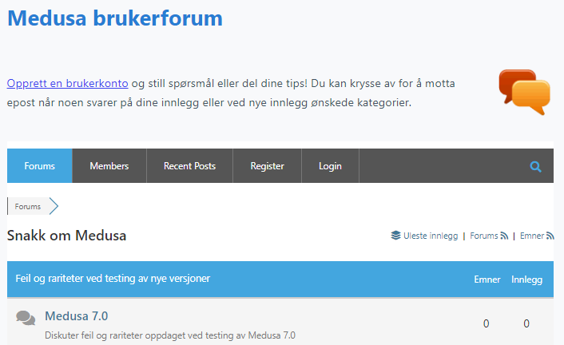
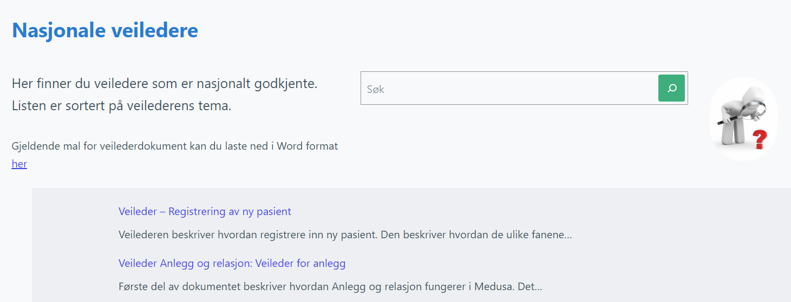
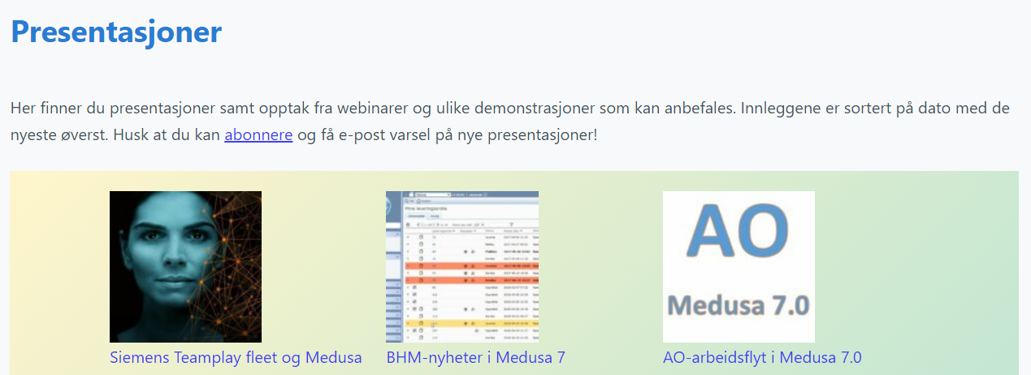
Opplæring og informasjon
Kunnskapsdeling
Forvaltningsråd og arbeidsgrupper bygger kunnskapsnettverk mellom regioner og mellom HF
Nå:
Fremover:
Faglige temaer og diskusjoner i arbeidsgruppene
Nasjonale veiledere
Presentasjoner, opptak av webinarer
Nyhetsbrev og brukerforum på https://medusaforvaltning.no
Videosnutter som supplement til veiledere
Gjenbruk av lokal opplæring og e-læringskurs
Temabaserte workshops

Slide 16
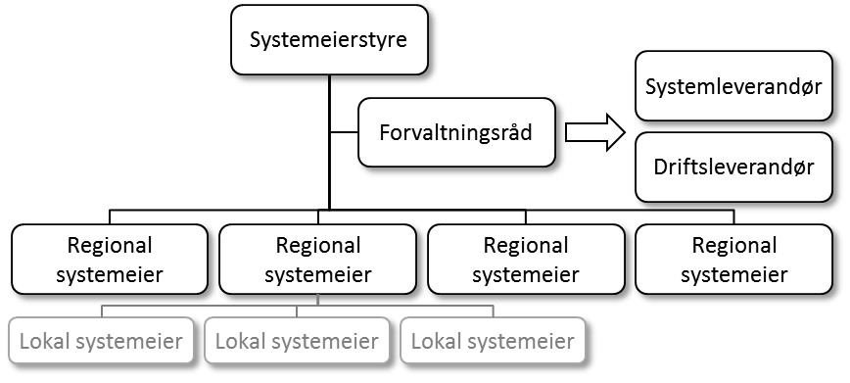
Organisering, Nasjonal Medusa
Nasjonalt
Regionalt
Lokalt

Slide 17
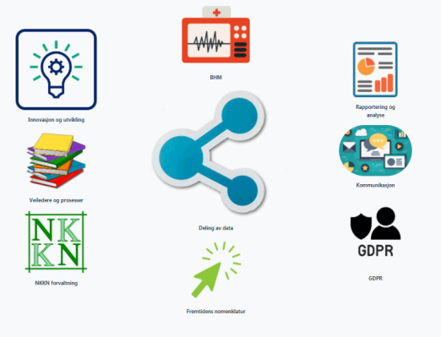
Nasjonalt forvaltningsråd for MTA og BHM
NKKN
Leverandør kontakt
Behandle NKKN-søknader
Videreutvikling av løsning
SoftPro og NHN
Bruker- støtte
Innovasjon og utvikling
Veiledere
Mønsterpraksis
Beskrive nasjonale behov Dialog med SoftPro
Innovasjon og utvikling
BHM
Rapportering og analyse
Veiledere og prosesser
Fellesdatabasen
Kommunikasjon
NKKN forvaltning
Nye versjoner
Infor- masjon
Koordinere testing og
utrulling
Nyhetsbrev og
brukerforum

Slide 18
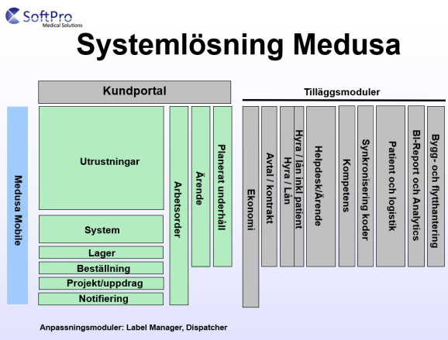
Hindrer ikke lokalt eierskap og forvaltning
Lokalt eller regionalt
Nasjonalt
Tilpasninger
Utskrift/formularer
Lokale utstyrskoder
(Dokumenttyper)
(Egne ledetekster)
Prosesser/tiltak
Feilkoder
Dokumenttyper
Ledetekster
Det enkelte HF
Lokale tilpasninger
Nasjonale tilpasninger
Integrasjoner
ERP
Oracle
PerMIt
Bygg og Flytt
Clockwork
…
NKKN
Brreg
Bring
ADFS/brukerkontoer
Fellesdatabasen
Lokale integrasjoner
Nasjonale/felles integrasjoner

Slide 19
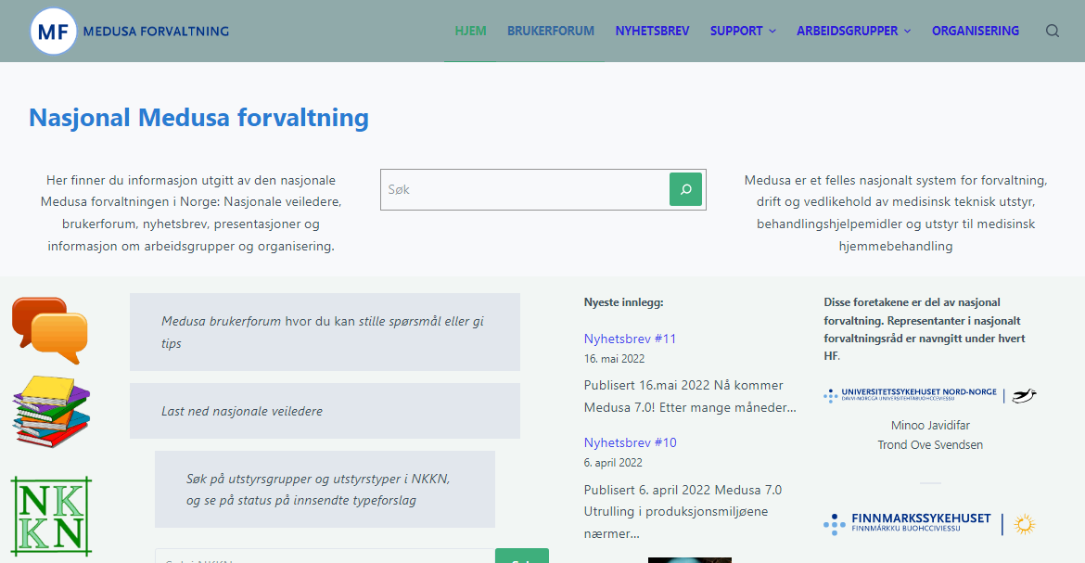
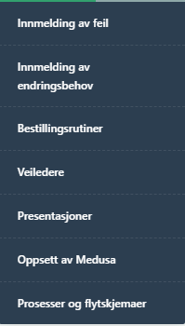
medusaforvaltning.no
Nyhetsbrev
Brukerforum
Veiledere
Webinaropptak

Slide 20
Det var alt !

